Slide 1


LABORATÓRIO DE APLICAÇÕES DE LINGUAGEM DE PROGRAMAÇÃO ORIENTADA A OBJETO
10
Prof. Marcos Antonio

Slide 2
PROGRAMAÇÃO ORIENTADA A OBJETOS
Exercício10_1
Criar uma interace gráfica que seja um nenu para tratamento de filmes. Deve ter os itens e sub-itens:
SÓCIO FILMES CONSULTAR SÓCIO CONSULTAR FILME SAIR
Incluir Incluir Sócio Filme Sair
Alterar Alterar Sócio/Filmes Filme/Genero
Excluir Excluir

Slide 3
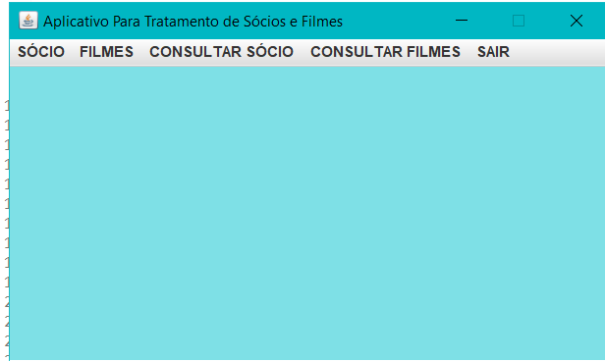
PROGRAMAÇÃO ORIENTADA A OBJETOS
Exercício10_1 - Sugestão

Slide 4
PROGRAMAÇÃO ORIENTADA A OBJETOS
Exercício10_2
Desenvolver os fremes para Incluir. Alterar e Excluir os sócios, sabendo que os atributos do sócio são:
Código, Nome, Endereço, Data de Nascimento,
Escolaridade (RadioButton): Segundo Grau,
Superior, Mestrado, Doutorado
Categoria (RadioButton): Normal, Grauíto,
Especial
Generos preferidos (CheckBoc): Drama,
Comédia, Terror, Aventura
Bibliogáfico, Outros

Slide 5
PROGRAMAÇÃO ORIENTADA A OBJETOS
Exercício10_3
Desenvolver os fremes para Incluir. Alterar e Excluir os filmes, sabendo que os atributos do filme são:
Código, Nome, Data Lançamento, Genero
Diretor,
Atores Orincipais (TextArea): nome dos atores

Slide 6
PROGRAMAÇÃO ORIENTADA A OBJETOS
Exercício10_4
Desenvolver os fremes para os tipos de consulta.

